Slide 1
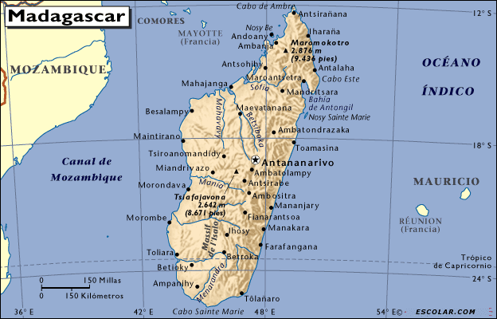

Slide 2
1.- Describe de manera general las características geográficas de Madagascar
2.- ¿Cuál es la localización de la capital de Madagascar?
3.- ¿Cuál es la longitud de Madagascar?
4.- El Trópico de Capricornio cruza este país…..¿Cuáles son las coordenadas de estos puntos?
5.- ¿Cuál es la elevación topográfica más importante de este país y hacia donde drenan sus ríos?
6.- ¿Qué ciudades tendrían más o menos estas coordenadas:
17°45′S, 48°45′E
16°38′00″S, 45°10′00″E
20°17'51.828"S , 44°16'29.964"E

